Slide 1


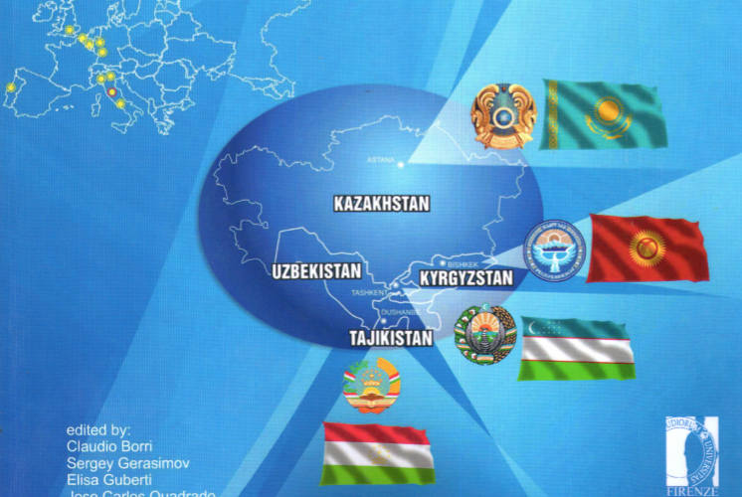
 | TEMPUS QUEECA Quality of Engineering Education in Central Asia 530326-TEMPUS-1-2012-1-IT-TEMPUS-SMGR 15.10.2012 – 14.04.2016
TEMPUS QUEECA
Quality of Engineering Education in Central Asia

Slide 2


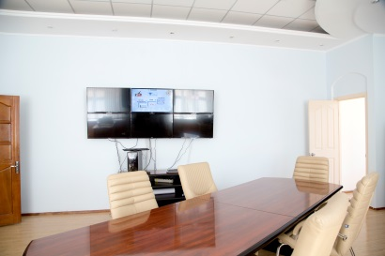
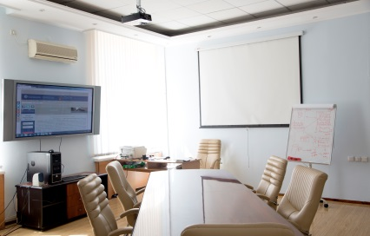
 | TEMPUS QUEECA Quality of Engineering Education in Central Asia 530326-TEMPUS-1-2012-1-IT-TEMPUS-SMGR 15.10.2012 – 14.04.2016
Основная цель проекта – достигнута.
KazSEE – в Национальном реестре 1.
ВКГТУ планирует аккредитацию своих ОП в KazSEE
За время проекта было аккредитовано 13 ОП в ASIIN
с присуждением 7 ОП знака EUR-ACE
Результаты в ВКГТУ
Приобретенное по проекту оборудование используется для проведения мониторинга в САЦ, который является подразделением Проектного офиса университета.

Slide 3
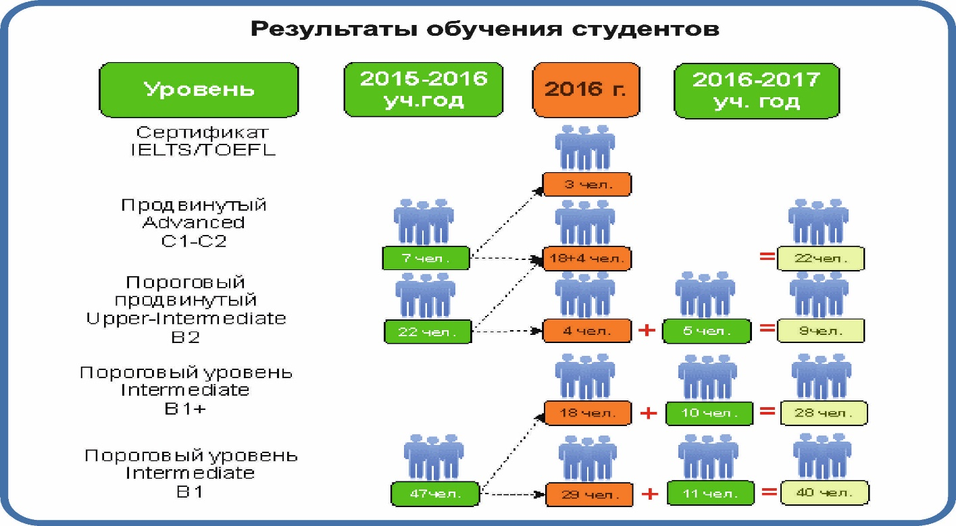
 | TEMPUS QUEECA Quality of Engineering Education in Central Asia 530326-TEMPUS-1-2012-1-IT-TEMPUS-SMGR 15.10.2012 – 14.04.2016
Результаты проекта для обучающихся:
Расширилась возможность для академической мобильности
Внедрено обучение на английском языке ( 6 ОП)
Проект «Трехъязычие – формула успеха» ( внедрено уровневое изучение языков, особенно англ.яз)
Результаты в ВКГТУ

Slide 4

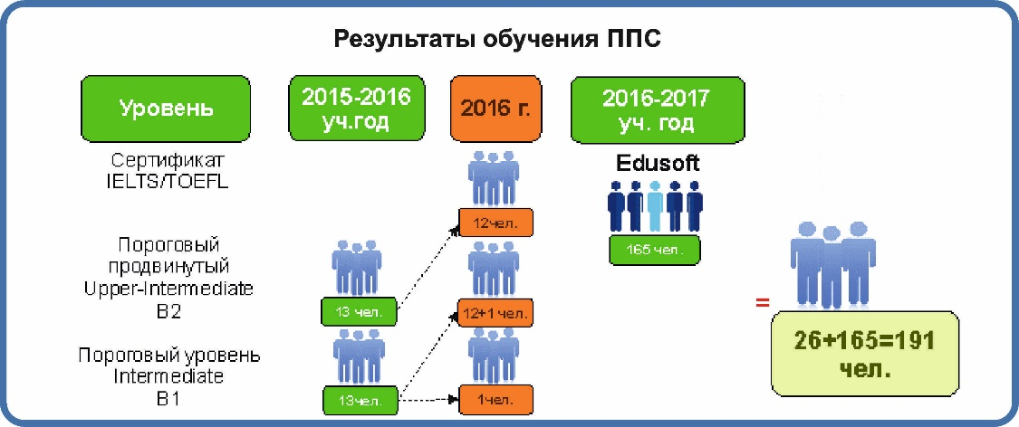
 | TEMPUS QUEECA Quality of Engineering Education in Central Asia 530326-TEMPUS-1-2012-1-IT-TEMPUS-SMGR 15.10.2012 – 14.04.2016
Результаты проекта для карьерного роста ППС и сотрудников:
Профессиональное развитие участников проекта
Повышение уровня знания английского языка ППС
Профессиональные компетенции экспертов в области оценки качества ОП (3 эксперта прошли обучение)
Результаты в ВКГТУ

Slide 5


 | TEMPUS QUEECA Quality of Engineering Education in Central Asia 530326-TEMPUS-1-2012-1-IT-TEMPUS-SMGR 15.10.2012 – 14.04.2016
Влияние проекта на внутренние процедуры в университете:
Повышение качества ОП:
Создан Центр оценки качества и развития образовательных технологий. В числе основных задач - прохождение международной аккредитации ОП.
Обеспечение внутреннего качества ОП:
В университете в сентябре –октябре 2017 г. проведён аудит 35 ОП бакалавриата с использованием в том числе критериев стандарта по проекту QUEECA
Утверждена политика университета № 149 от 4 мая 2017 г. (12 структурных политик)
На портале вуза - страница «ОП (curriculum)» (модульный справочник, учебный план, цели ОП на трех языках)
Ежегодно проводится online - опрос «Оценка ОП» (ВА и МА)
Результаты в ВКГТУ

Slide 6


 | TEMPUS QUEECA Quality of Engineering Education in Central Asia 530326-TEMPUS-1-2012-1-IT-TEMPUS-SMGR 15.10.2012 – 14.04.2016
Влияние проекта на развитие интернационализации в вузе
Открыта Международная высшая техническая школа (ITPS OK) – ориентированная на программы магистратуры, докторантуры, постдокторантуры
В ITPS OK идет проект по созданию Казахстанской школы докторантов при финансировании Фонда Фольксваген (Германия)
Участие вуза в проектах Erasmus +
Результаты в ВКГТУ
Инновационный характер результатов:
Созданы советы работодателей при факультетах и школах
Разработаны 10 новых образовательных программ с инновационным содержанием ( по запросам предприятий)
Внедряется обучение для ППС по методам CLIL (Content and Language Integrated Learning)
Внедряется цифровизация управления университетом

Slide 7

 | TEMPUS QUEECA Quality of Engineering Education in Central Asia 530326-TEMPUS-1-2012-1-IT-TEMPUS-SMGR 15.10.2012 – 14.04.2016
Назарларыңызға рахмет!
Спасибо за внимание!
Thank you for your attention!

